Slide 1
Тема 6
Симплекс метод
Двойнсвеност в линейното програмиране.

Slide 2
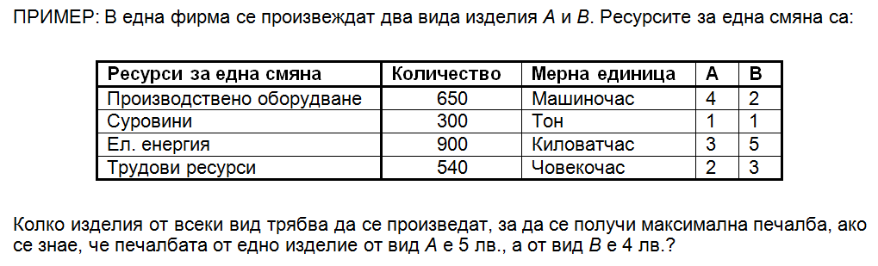

Slide 3
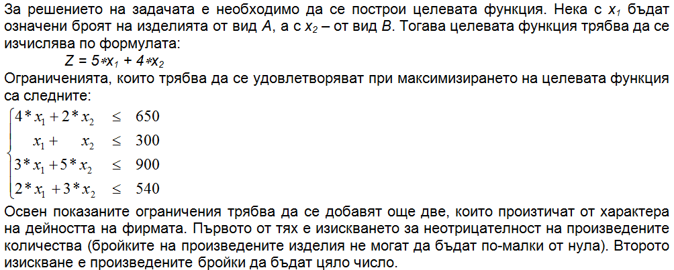

Slide 4
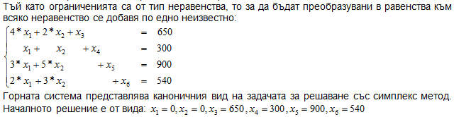

Slide 5
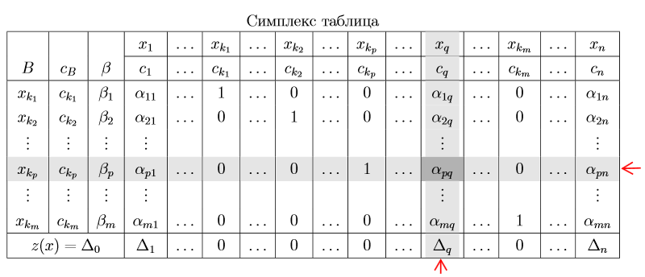

Slide 6
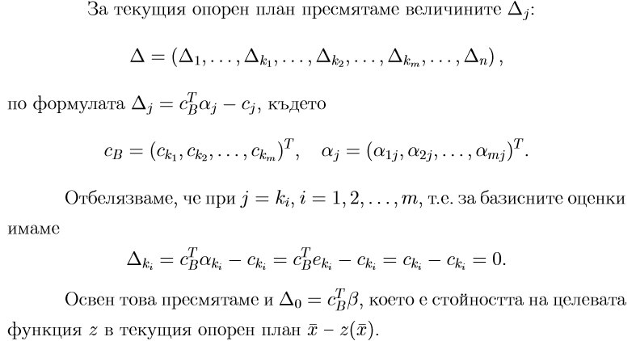

Slide 7
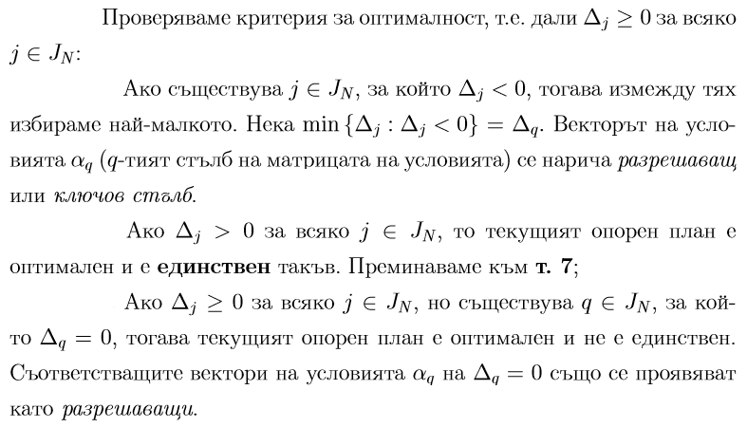

Slide 8
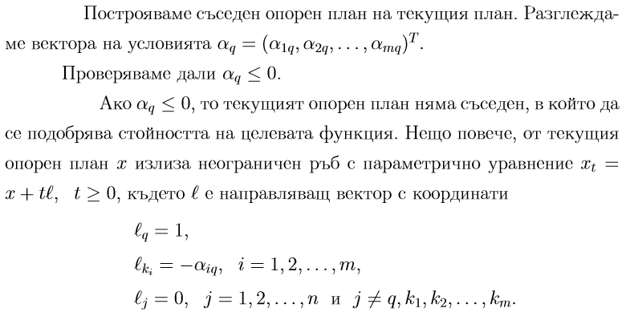

Slide 9
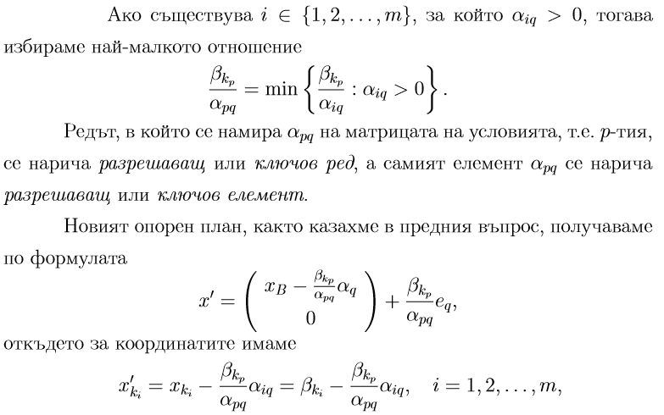

Slide 10
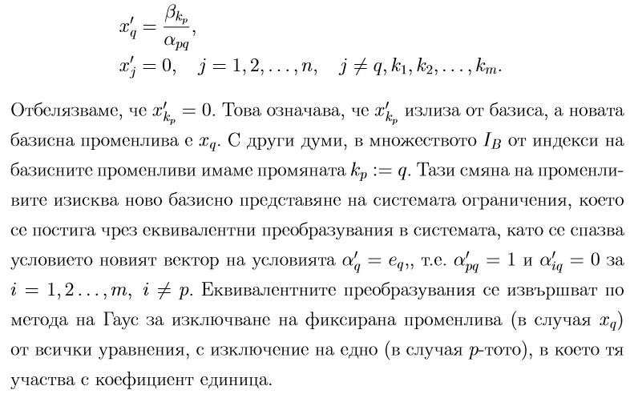

Slide 11
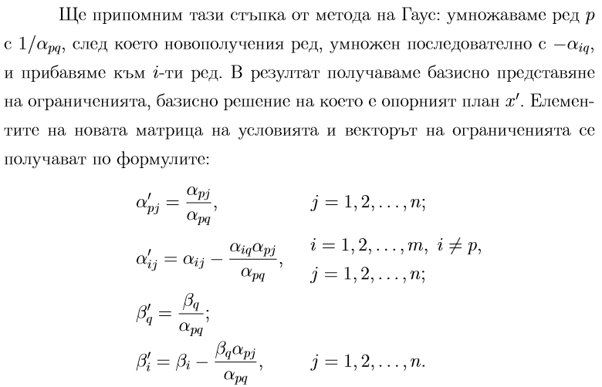

Slide 12
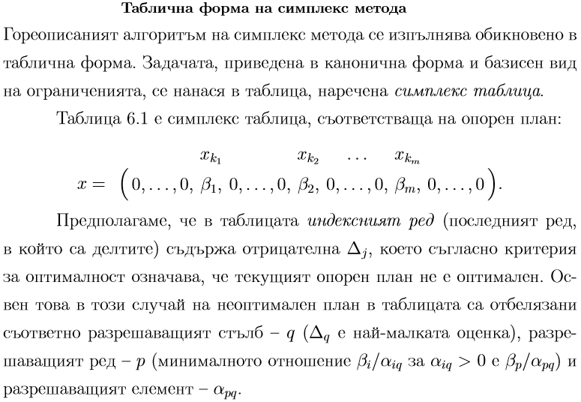

Slide 14
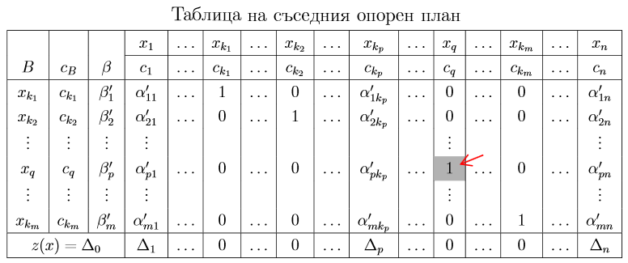

Slide 15
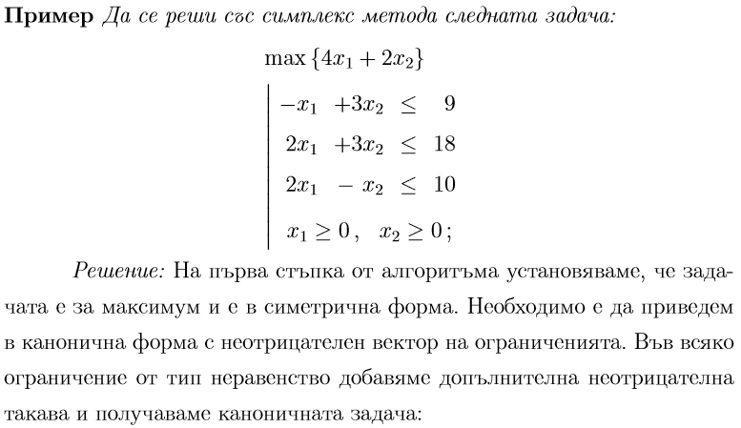

Slide 16
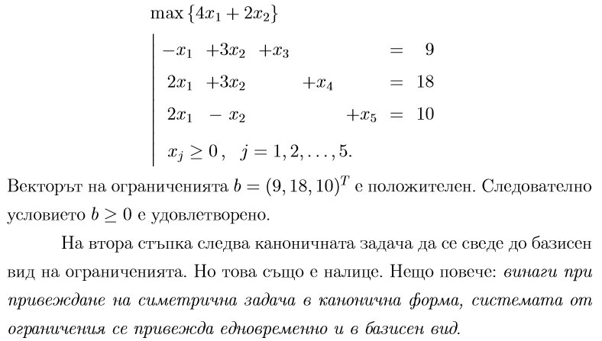

Slide 17
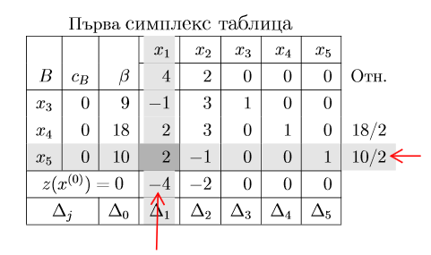

Slide 18
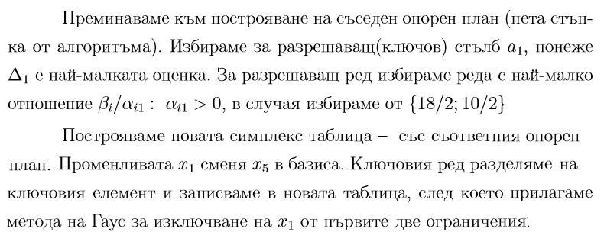

Slide 19
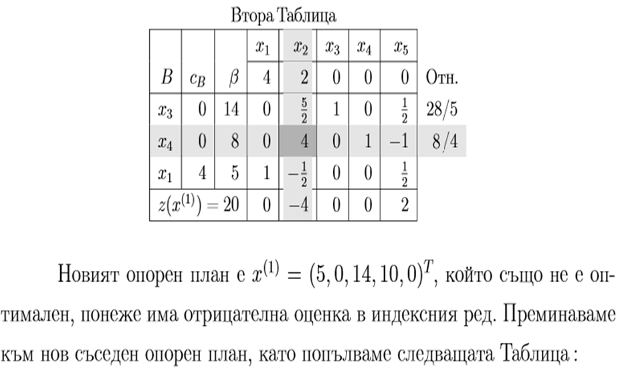

Slide 20
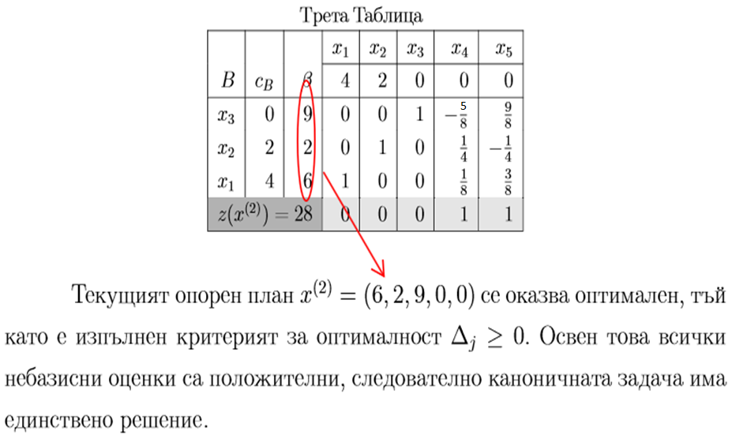

Slide 21
Двойственост на задачите на линейното програмиране
Под двойственост в случая се разбира, че на всяка задача от линейното програмиране може да се в съответствие друга задача от линейното програмиране, която се нарича двойствена (дуална, спрегната) на първата. Дадената задача се нарича пряка или изходна. Изходната и двойствената към нея задача образуват двойка (чифт) двойствени задачи. При това решаването на едната задача автоматично води до решаването на втората задача, следователно теорията на двойствеността позволява да се реши кръгът на решаваните задачи на линейното програмиране.
Съществуват два вида двойствени задачи:
симетрични;
несиметрични.

Slide 22
Симетричните двойствени задачи се наричат тези, при които ограничителните условия са система линейни неравенства. При това, ако в пряката задача неравенствата са от вида ≤, в двойнствената ще бъдат от вида ≥ и обратно. Ако в пряката задача се търси max, в двойствената задача ще се търси min.
Несиметрични задачи се наричат тези, при които системата от ограничителни условия в едната са системи линейни уравнения, а в двойнствената задача – линейни неравенства. При това в задачата с линейни неравенства не се изисква задължително неотрицателност на променливите, т.е. те могат да бъдат и отрицателни числа.
Ето и вида на правата и обратната задача в общ вид:

Slide 23
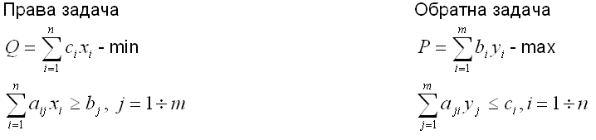
От сравняването на пряката и двойствената задача могат да се направят следните изводи:
1. Ако в правата задача целевата функция се минимизира, в двойствената задача се максимизира и обратно.
2. Коефициентите от целевата функция на правата задача се превръщат в свободни членове на ограниченията в двойнствената и обратно
3. Матрицата от ограниченията в правата задача е транспонираната матрица на ограниченията в двойствената.
4. Ако ограниченията в пряката задача са от вида ≤, то в двойнствената ще бъдат от вида ≥ и обратно.
5. Екстремумите на двете целеви функции са равни.

Slide 24
Целочислено програмиране
При планирането и управлението често срещано изискване е получените резултати да бъдат цели числа. Тези задачи се отнасят към целочисленото или частично целочислено програмиране.
За решаване на поставената задача се използва методът на Гомори, който е изграден на базата на симплекс-метода. Началното решение съвпада с това на симплекс метода. Ако нито едно решение не е целочислено, тогава се налагат допълнителни ограничения, отчитащи целочислеността и решението се повтаря, докато се намери оптималния целочислен план или се докаже, че задачата няма решение.
Недостатък на метода на Гомори е изискването за целочисленост на всички променливи.

